Slide 1
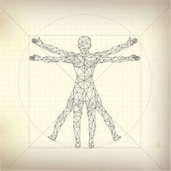
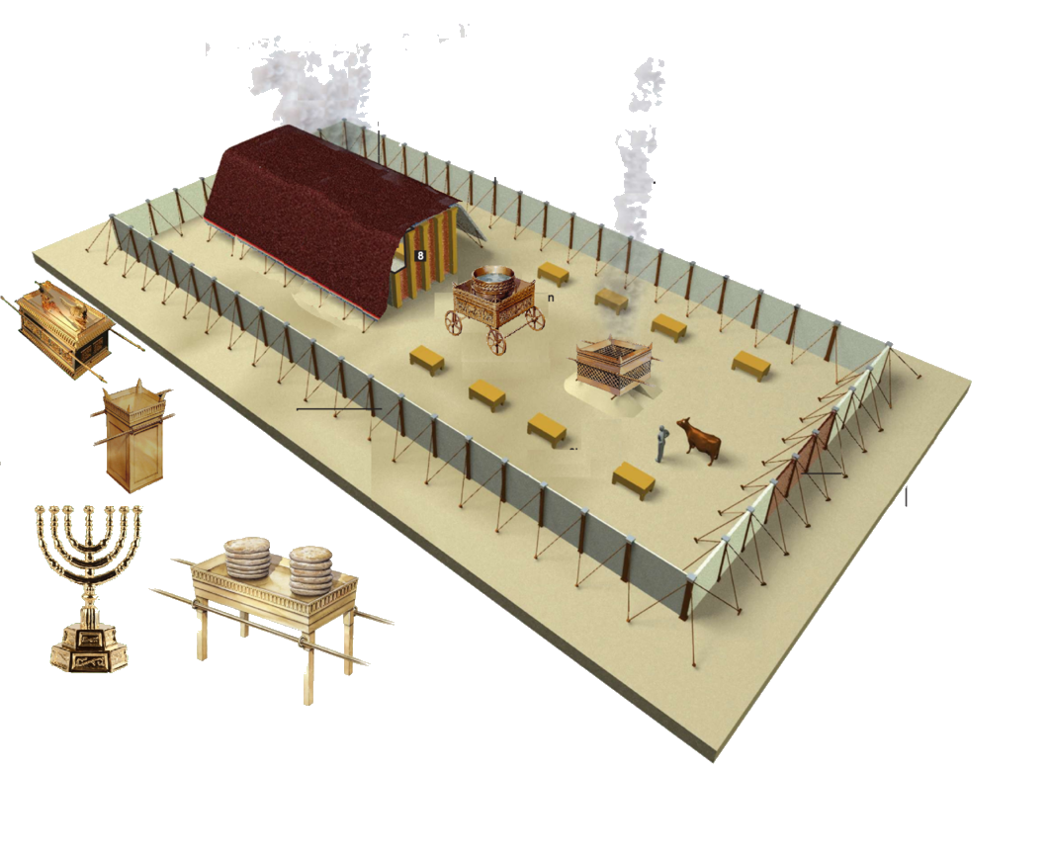
Cortul întâlnirii
la „purtător”

Slide 2
Cortul întâlnirii
în istorie

Slide 3
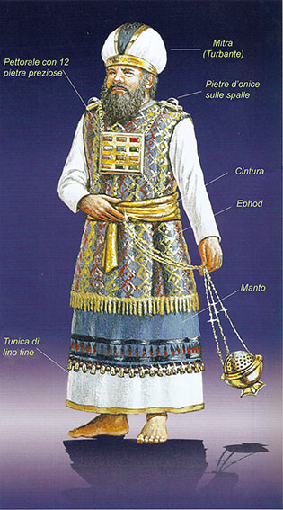
Nadab și Abihu
Avertisment
asupra preoției

Slide 4
Cortului Întâlnirii
demolat la Șilo – 1100 î.H.
Cauza principlă:
Preoția – slujba de mijlocitor

Slide 5
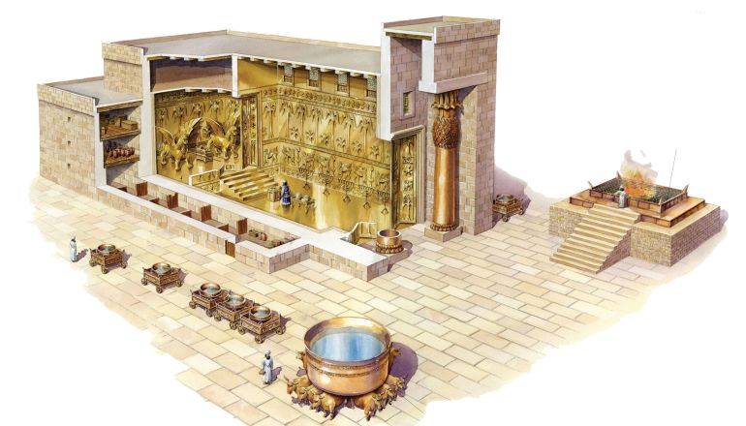
Cortul Întâlnirii
înlocuit de Templul lui Solomon
900 î.H.

Slide 6
Templul lui Solomon
dărâmat în 586 î.H.

Slide 7
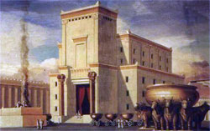
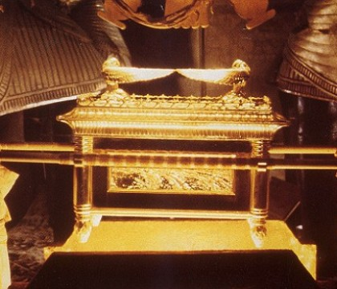
516 î.H. Al II Templu
(după 70 de ani)
?

Slide 8
El (îngerul) mi-a arătat pe marele preot Iosua
stând în picioare înaintea
Îngerului Domnului
şi pe Satana
stând la dreapta lui,
ca să-l pârască.

Slide 9
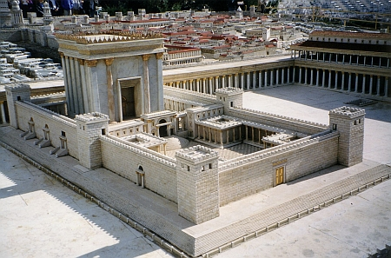
Templu reconstruit de Irod cel Mare

Slide 10
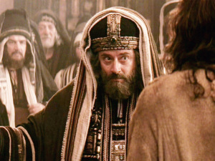
Cortul Întrupat
Condamnat la moarte de
Marele Preot

Slide 11
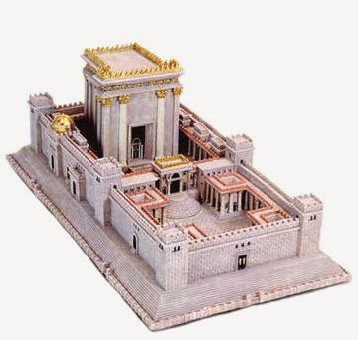
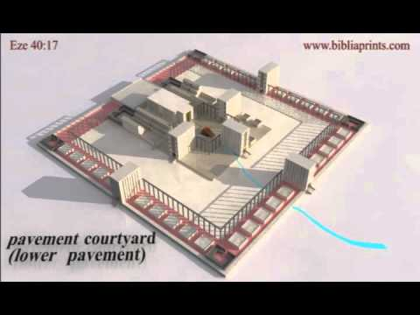
Al treilea Templu &
Templul lui Ezechel

Slide 12
Cortul întâlnirii
la „purtător”

Slide 13
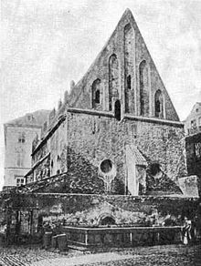
După 586 î.H.
Sinagogă (bet kneset):
    Adunare,
    Întrunire prt. rugăciune
    Locul de rugăciune

